Slide 1
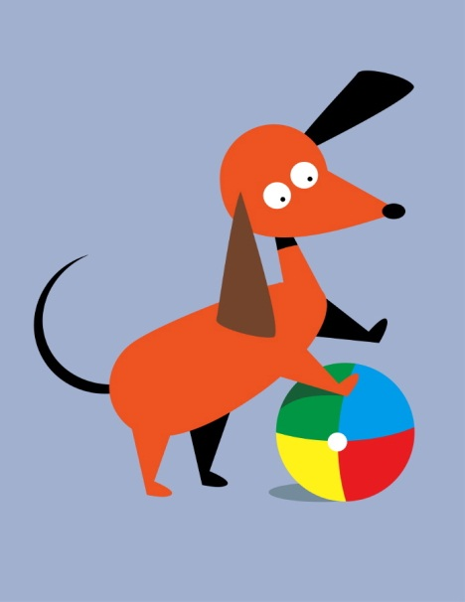
Přívlastek (Pk)
Závisí: vždy na podstatném jménu
Ptáme se na něj: Jaký, který, čí? + řídící podstatné jméno
př.: správná Angličanka – Jaká Angličanka?
sousedův pes – Čí pes?
Obr. 1

Slide 2
Druhy přívlastku
Přívlastek shodný
Přívlastek neshodný
Shoduje se v rodě, čísle a pádě s podstatným jménem.
Je vyjádřený:
přídavným jménem
zájmenem
číslovkou
Neshoduje se v rodě, čísle nebo pádě s podstatným jménem.
Je vyjádřený:
podstatným jménem bez předložky
podstatným jménem s předložkou
infinitivem slovesa
příslovcem

Slide 3
Druhy přívlastku
Přívlastek shodný
Přívlastek neshodný
Stojí většinou před podstatným jménem.
světlé vlasy
tvoje kniha
první den
Stojí většinou za podstatným jménem.
cesta lesem
byt s balkonem
touha vítězit
let vzhůru

Slide 4
Utvoř ke shodnému přívlastku přívlastek neshodný.
Přívlastek shodný
Přívlastek neshodný
lesní cesta
psí bouda
vlněný oblek
dřevěná lavice
plastová deska
zámecká cesta
přední místo
kukačkové hodiny
stříbrný řetízek
cesta lesem
bouda pro psa
oblek z vlny
lavice ze dřeva
deska z plastu
cesta k zámku
místo vpředu
hodiny s kukačkou
řetízek ze stříbra

Slide 5
Utvoř k neshodnému přívlastku přívlastek shodný.
Přívlastek neshodný
Přívlastek shodný
bouda pro špačky
brnění pro rytíře
třešeň v květu
představení v divadle
kniha s obrázky
šaty z bavlny
sako z manšestru
ulice v Praze
špaččí bouda
rytířské brnění
kvetoucí třešeň
divadelní představení
obrázková kniha
bavlněné šaty
manšestrové sako
pražská ulice

Slide 6
Podtrhni v textu PK a urči, zda jsou shodné (sh.), či neshodné (nesh.).
sh.
nesh.
sh.
Zadní stěna pokoje byla obložena modřínovým dřevem.
Strýcův domek stál na konci vesnice.
V dutinách stromů hnízdí vzácné sovy.
V rohu místnosti stál mramorový krb.
Kancelář ředitele najdete v prvním poschodí.
V listnatých lesích rostou bílé konvalinky.
sh.
nesh.
nesh.
sh.
nesh.
sh.
nesh.
sh.
sh.
sh.

Slide 7
Typy přívlastku
Přívlastek (Pk) může být:
holý krásný den
rozvitý velmi krásný den
několikanásobný krásný a slunečný den

